Slide 1
DOR EM RECÉM-NASCIDOS
COMO AVALIAR, PREVENIR E TRATAR

Slide 2
A dor não tratada no recém-nascido aumenta sua morbidade e mortalidade.
Ele depende dos profissionais de saúde para identificar e tratar sua dor.

Slide 3
Objetivos a serem alcançados
Compreender o que é a dor e a relevância de sua prevenção/tratamento.
Saber as principais consequências associadas à dor.
Entender como se avalia a dor.
Conhecer escalas de avaliação da dor.
Identificar procedimentos que causam dor.
Saber as medidas não farmacológicas para o manejo da dor em procedimentos.
Rever as principais medidas farmacológicas para manejo da dor.

Slide 4
A dor nas Unidades Neonatais
A dor é extremamente frequente nas Unidades Neonatais.
Mas apesar dos avanços na área, a prática clínica no que se refere ao alívio da dor em recém-nascidos é falha. Isto resulta em sub-identificação e sub-tratamento da dor.
Seu alívio é um direito humano reconhecido pela Organização Mundial de Saúde - OMS e pela Associação Internacional para o Estudo da Dor- IASP desde 2004.
Minimizar a dor requer mudanças na percepção e prática dos profissionais e gestores na área de saúde.
Os profissionais de saúde precisam reconhecer a dor do recém-nascido e decidir sobre o seu tratamento.

Slide 5
A dor no recém-nascido
Dor: “sensação ou experiência emocional desagradável, associada a um dano tecidual real ou potencial ou descrita em termos de tal dano” (IASP - Associação Internacional para o Estudo da Dor, [200-])
Recém-nascidos humanos têm os componentes anatômicos e funcionais necessários para a percepção do estímulo doloroso, logo, eles sentem dor. (ANAND; PHIL; HICKEY, 1987)
No recém-nascido, os mecanismos de atenuação da dor são imaturos e limitados (especialmente no pré-termo).
(HARTLEY; SLATER, 2014)

Slide 6
Consequências associadas à dor
Na internação: fisiológicas, hormonais e comportamentais.
Hemorragia intraventricular e leucomalácea periventricular.
Alteração da microestrutura cerebral.
Alteração dos níveis de hormônios de estresse.
Respostas alteradas, exacerbadas à dor, durante a vida.
Atraso no desenvolvimento.
Alterações comportamentais.
(ANAND, 1998)
(VINALL; GRUNAU, 2014)
(IASP, [200-])
(FITZGERALD; BEGGS, 2001)

Slide 7
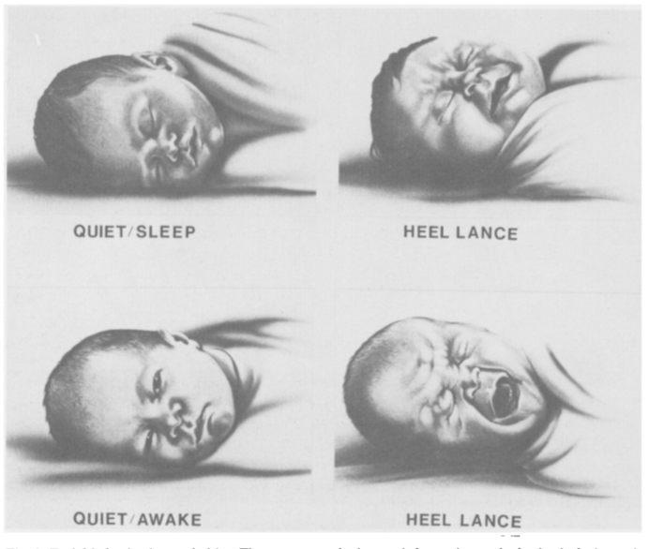
Como avaliar a dor?
Como reconhecer a dor na UTI Neonatal?
O recém-nascido apresenta sinais, como expressão facial de dor.
Quanto menor e mais doente o recém-nascido, menor poderá ser a sua expressão de dor, ocasionando uma alteração sutil da sua mímica facial.
Isto não quer dizer que sua dor seja menor. Ao contrário, ele apenas não tem condições de expressar com vigor.
(GRUNAU; CRAIG, 1987)
QUIETO/DORMINDO
PUNÇÃO DE CALCÂNEO
QUIETO/ACORDADO
PUNÇÃO DE CALCÂNEO

Slide 8
Como avaliar a dor?
Sinais de alarme sugestivos de dor:
- fisiológicos (alteração de frequência cardíaca, frequência respiratória, pressão arterial, pressão intracraniana, saturação do oxigênio, apneia, sudorese);
- hormonais (liberação de adrenalina, corticosteroides, glucagon, hormônio de crescimento, supressão da produção de insulina, retenção de hormônio antidiurético e hipercoagulabilidade);
- comportamentais (alterações na expressão facial, na movimentação corporal, no padrão de sono e vigília, choro);
Quanto mais pré-termo, menor é a capacidade de o recém-nascido expressar sua dor. O recém-nascido muito quieto, parado, arreativo, pode estar sentindo dor.
A dor deve ser avaliada como o quinto sinal vital.

Slide 9
Escalas de dor
Promovem uma avaliação objetiva, a beira do leito.
Permitem uma avaliação individualizada dos recém-nascidos.
Instrumentalizam os profissionais de saúde para a melhor percepção da dor.
Melhora a comunicação entre os profissionais de saúde

Slide 10
É obrigatória a avaliação da dor no dia-a-dia da UTI Neonatal.
Escalas de dor
Para avaliação da dor aguda:
NIPS (Neonatal Infant Pain Scale)
NFCS (Neonatal Facial Coding System)
Para avaliação da dor persistente:
NPASS (Neonatal Pain, Agitation and Sedation Scale)

Slide 11
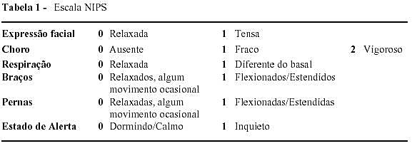
Escala de dor NIPS
Quatro pontos ou mais significa dor
(SILVA et al., 2007)

Slide 12
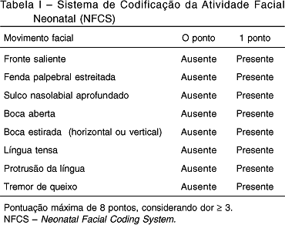
Escala de dor NFCS
Três pontos ou mais significa dor
(SILVA et al., 2007)

Slide 13
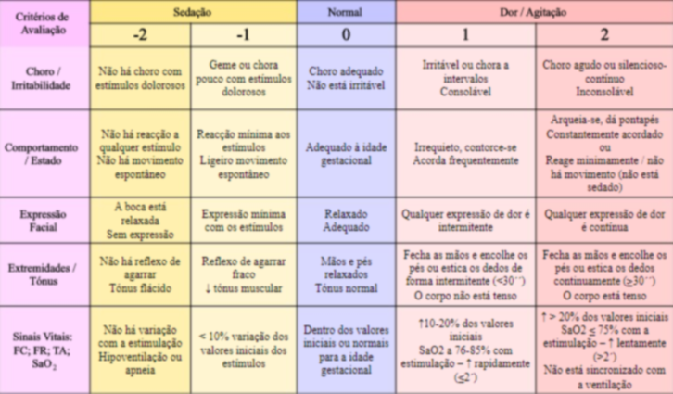
Escala de dor NPASS
(OLIVEIRA, 2011 apud HUMMEL et. al., 2008)

Slide 14
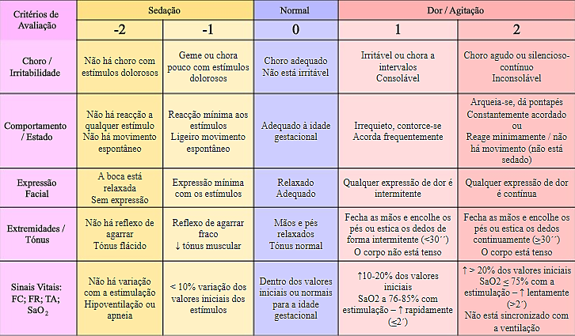

Slide 15
Medidas utilizadas no manejo da dor
Dor Aguda (procedimentos):
Medidas não farmacológicas (aleitamento materno, pele-a-pele, enrolamento, toque facilitado, sucção não nutritiva);
Solução adocicada;
- Alguns procedimentos devem ser realizados com medida farmacológica (PICC, intubação eletiva);
Dor Persistente:
Medidas farmacológicas.

Slide 16
Quais são os procedimentos dolorosos? (CIGNACCO, et al., 2009)
Punção de calcâneo
Punção venosa e arterial
Punção lombar
Inserção de cânula intravenosa (dissecção e PICC)
Intubação / Extubação
Aspiração endotraqueal
Aspiração nasofaríngea
Inserção/reinserção de CPAP nasal
Passagem e retirada de sonda oro/nasogástrica
Cateterismo vesical
Drenagem tórax / abdome
Retirada de dreno de tórax
Realização de curativos
Retirada de adesivos
Exame de fundo de olho
Injeções Intramuscular / Subcutânea
Outros procedimentos

Slide 17
Manejo da dor em procedimentos dolorosos
O aleitamento materno, quando realizado antes de alguns procedimentos dolorosos, é eficaz para alívio da dor dos recém-nascidos.
Combinar medidas não farmacológicas com solução adocicada diminui ainda mais a dor dos recém-nascidos.
Os procedimentos devem ser feitos por dois profissionais de saúde (um faz o procedimento enquanto o outro realiza o manejo da dor). Isto traz benefícios para o recém-nascido e facilita o trabalho, diminuindo o tempo gasto.
PEDIATRICS Volume 1 37, number 2 , F ebruary 2016: e2 0154271Prevention and Management of Procedural Pain in the Neonate: An Update
COMMITTEE ON FETUS AND NEWBORN and SECTION ON ANESTHESIOLOGY AND PAIN MEDICINE

Slide 18
Manejo da dor para recém-nascidos em aleitamento materno
A amamentação ao seio é um manejo muito eficaz para a dor, pois, em um mesmo instante, naturalmente envolve os três passos fundamentais - contenção, sucção e o leite como se fosse “solução adocicada”, com a enorme vantagem da presença materna.
Só realizar o procedimento ao seio se a mãe estiver de acordo.
O recém-nascido deverá sugar ao seio por pelo menos 4 a 5 minutos, antes de iniciar o procedimento.
O recém-nascido deverá permanecer no contato pele a pele e sugando o seio materno antes, durante e depois do procedimento.

Slide 19
Três passos para analgesia de recém-nascidos antes e durante procedimentos dolorosos (Contenção + sucção não nutritiva + solução adocicada)
1ª CONTENÇÃO
Pele a pele
Manter durante todo o tempo de realização do procedimento.
Sempre pode e deve ser realizada.
Toque facilitado e/ou enrolamento

Slide 20
O Método Canguru, ao proporcionar o maior contato entre a mãe (pai) e o filho, facilitando a construção do vínculo e o desenvolvimento do bebê, tem se mostrado um eficaz método de manejo da dor. Posição pele-a-pele (canguru) e aleitamento materno devem ser priorizados, sempre que possível. (BRASIL, 2011)

Slide 21
2ª SUCÇÃO NÃO NUTRITIVA
Três passos para analgesia de recém-nascidos antes e durante procedimentos dolorosos (Contenção + sucção não nutritiva + solução adocicada)
Deve ser mantida durante todo o tempo de realização do procedimento, se o recém-nascido tolerar.
O ideal é que seja realizada junto com a contenção e a solução adocicada.
Journal of Perinatology 36, 67-70 (January 2016) | doi:10.1038/jp.2015.122. To evaluate and compare the efficacy of combined sucrose and non-nutritive sucking for analgesia in newborns undergoing minor painful procedure: a randomized controlled trial
P Thakkar, K Arora, K Goyal, R R Das, B Javadekar, S Aiyer and S K Panigrahi

Slide 22
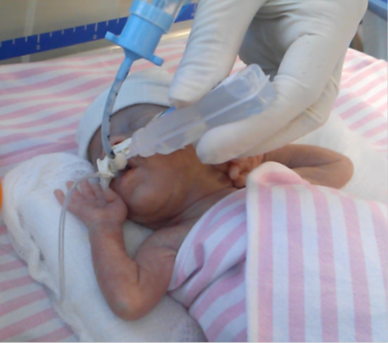
3º) Solução adocicada
(sacarose 25% ou glicose 25%)
Três passos para analgesia de recém-nascidos antes e durante procedimentos dolorosos (Contenção + sucção não nutritiva + solução adocicada)
Administração:
Gotejar a solução adocicada lentamente na parte anterior da língua.
Recém-nascido a termo → Até 2 ml RN
Pré-termo 0,3 a 0,5 ml/kg/dose.
Dois minutos antes da realização do procedimento doloroso.
Dose máxima: até 10 vezes a cada 24 horas.
Possíveis complicações: engasgo, queda de saturação, bradicardia, vômito. (BONNIE et al., 2013)

Slide 23
Medidas farmacológicas
Paracetamol: via oral exclusiva -> Em razão da inexistência de preparados EV em nosso meio, do início de ação lento e de sua baixa eficácia em processos dolorosos intensos, o paracetamol tem aplicação limitada para o alívio da dor em recém-nascidos criticamente doentes.
Opioides: morfina/fentanil
Benefícios: potentes e efetivos, têm efeito sedativo, efeito reversível (Narcan®), grande experiência de uso.
Riscos: depressão respiratória, hipotensão, obstipação intestinal, retenção urinária, tolerância, dep. física – abstinência.

Slide 24

ATENÇÃO
Anti-inflamatórios não hormonais não estão liberados para esta idade.
Diazepínicos e outros sedativos não são analgésicos. Eles sedam a criança mas não tiram a dor; apenas a impedem de expressa-la.
Dipirona: Não deve ser utilizada no período neonatal, uma vez que inexistem estudos farmacológicos e clínicos a respeito desse medicamento em crianças com idade inferior a seis anos.

Slide 25
Medidas farmacológicas: intubação eletiva
Nas intubações eletivas a analgesia farmacológica deve ser realizada.
Há algumas opções farmacológicas que podem ser utilizadas de acordo com a experiência do serviço.
Opção:
Opioide: Fentanil (2 a 3 microgramas/kg) em infusão lenta em 10 minutos.

Slide 26
O fentanil deve ser feito em bolus intravenoso em no mínimo 10 minutos, para evitar depressão respiratória.
ATENÇÃO
(MCPHERSON; INDER, 2017)
(ANAND, 2007)
(AMERICAN ACADEMY OF PEDIATRICS, 2006)

Slide 27
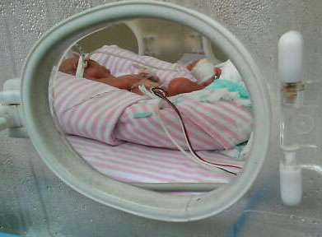
Como aplicar seu conhecimento sobre dor neonatal na sua prática diária
TRABALHANDO EM EQUIPE
A dor deve ser avaliada, prevenida e tratada por todos os profissionais de saúde que atuam em UTI Neonatal.
PRESCREVENDO
PLANEJANDO
EXECUTANDO

Slide 28
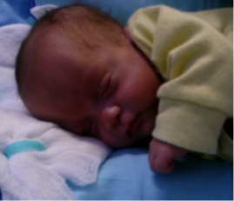
Evite manipulações que estressem o bebê!

Slide 29
Referências Bibliográficas
AMERICAN ACADEMY OF PEDIATRICS AND CANADIAN PAEDIATRIC SOCIETY. Prevention and Management of Pain in the Neonate: An Update. Pediatrics 118 (5), 2006 Disponível em: < http://pediatrics.aappublications.org/content/pediatrics/118/5/2231.full.pdf >
ANAND, K.J.S. Clinical Importance of Pain and Stress in Preterm Neonates. Biol Neonate 1998; 73:1–9
Disponível em: < https://www.karger.com/Article/Abstract/13953 >
ANAND, KJS. Pharmacological approaches to the management of pain in the neonatal intensive care unit. Journal of Perinatolgy 27, S4-S11, 2007.
Disponível em: < http://www.nature.com/jp/journal/v27/n1s/pdf/7211712a.pdf >
ANAND, K.J.S; PHIL, D; HICKEY, P.R. Pain and Its Effects in the Human Neonate and Fetus. N Engl J Med 1987; 317:1321-1329
Disponível em: < https://www.ncbi.nlm.nih.gov/pubmed/3317037 >
BRASIL, Ministério da Saúde. Secretaria de Atenção à Saúde. Departamento de Ações Programáticas Estratégicas. Atenção humanizada ao recém-nascido de baixo peso: Método Canguru/ Ministério da Saúde, Secretaria de Atenção à Saúde, Departamento de Ações Programáticas Estratégicas. – 2. ed. – Brasília: Editora do Ministério da Saúde, 2011. 204 p.: il. – (Série A. Normas e Manuais Técnicos)
Disponível em: < http://bvsms.saude.gov.br/bvs/publicacoes/metodo_canguru_manual_tecnico_2ed.pdf >

Slide 30
Referências Bibliográficas
BONNIE, Stevens; JANET, Yamada; GRACE, Y Lee et al. Sucrose for analgesia in newborn infants undergoing painful procedures. Cochrane Database of Systematic Reviews, Issue 3, 2013.
Disponível em: <http://www.manuelosses.cl/BNN/Sacarosa_dolor%20_neonatos_cuan%20segura.%20FULL.pdf >
CIGNACCO, Eva et al. Neonatal Procedural Pain Exposure and Pain Management In Ventilated Preterm Infants During The First 14 Days Of Life? Swiss Med Wkly, 2009. 139, p.15-16, p.226-232
Disponível em: <https://www.researchgate.net/publication/ 24404414_Neonatal_procedural_pain_exposure_and_pain_management_in_ventilated_preterm_infants_during_the_first_14_days_oflife>
FITZGERALD, Maria; BEGGS, Simon. The Neurobiology of Pain: Developmental Aspects. Book Review. The Neuroscientist. Neuroscientist 2001; 7; 246
Disponível em: <https://www.researchgate.net/profile/Maria_Fitzgerald2/publication/247752402_Book_Review_The_Neurobiology_of_Pain_Developmental_Aspects/links/56cc313708ae1106370d7a91.pdf >
GRUNAU, VE; CRAIG, K. Pain. Expression in neonates: facial action and cry. Elsevier, 198
Disponível em: <https://www.researchgate.net/profile/Ruth_Grunau/publication/256554001_Pain_Expression_in_Neonates_Facial_Action_and_Cry/links/0f31753962f62d91a0000000/Pain-Expression-in-Neonates-Facial-Action-and-Cry.pdf >

Slide 31
Referências Bibliográficas
HARTLEY, Caroline; SLATER, Rebeccah. Neurophysiological measures of nociceptive brain activity in the newborn infant – the next steps. Acta Paediatr. 2014. 103(3), p. 238–242. Published online 2014 Feb 4. 7. Pain 28, p.395-410.
Disponível em: < https://www.ncbi.nlm.nih.gov/pmc/articles/PMC3992895/ >
IASP – The International Association for the Study of Pain
Disponível em: < https://www.iasp-pain.org/ >
MCPHERSON, Christopher; INDER, Terrie. Perinatal and neonatal use of sedation and analgesia. Seminars in Fetal and Neonatal Medicine, 2017. Volume 22, Issue 5, 314 – 320
Disponível em: < http://www.sfnmjournal.com/article/S1744-165X(17)30072-0/abstract >
OLIVEIRA, Tatiane Melo. Análise psicofísica da escala multidimensional de dor Neonatal Pain, Agitation and Sedation Scale (N-PASS) em recém-nascidos. Monografia de Conclusão de Curso de Residência Médica em Pediatria - Hospital Regional da Asa Sul - HRAS. Brasília, 2011.
Disponível em: < http://www.paulomargotto.com.br/documentos/Dor_Neonatal_N-PASS.pdf >
SILVA, Y. P; GOMEZ, R. S; MÁXIMO, T. A. et. al Avaliação da dor em neonatologia. Ver Bras. Anestesiol, 2007; 57: 5: 565-574
Disponível em: < http://www.scielo.br/pdf/rba/v57n5/en_12.pdf >
VINALL, Jillian; GRUNAU, Ruth V.E. Impact of repeated procedural pain-related stress in infants born very preterm. Pediatr Res. 2014 May; 75(5): 584–587.
Disponível em: < https://www.ncbi.nlm.nih.gov/pmc/articles/PMC3992189/pdf/nihms554247.pdf >

Slide 32
DOR EM RECÉM-NASCIDOS
COMO AVALIAR, PREVENIR E TRATAR

